Slide 1
SINDROME NEFRÓTICO Y NEFRÍTICO EN PEDIATRÍA
Andrés David Aranzazu Ceballos
Residente de pediatría
Medellín, 2021

Slide 2
TABLA DE CONTENIDOS
Generalidades.
Epidemiología.
Etiología.
Fisiopatología.
Diagnóstico.
Tratamiento.
Complicaciones.

Slide 3
SÍNDROME NEFRÓTICO EN PEDIATRÍA

Slide 4
GENERALIDADES
Es la glomerulopatía primaria más frecuente en pediatría.
Término clínico que aplica a enfermedades glomerulares caracterizada por :
Proteinuria (>40mg/m2/h).
Hipoalbuminemia (<2.5).
Edema, dislipidemia y alteraciones endocrinas.
Múltiples etiologías que se pueden diferenciar en causas primarias vs causas secundarias.

Slide 5
CLASIFICACIÓN Y ETIOLOGÍA
Síndrome nefrótico
Primario
Ausencia de una enfermedad sistémica identificable.
Secundario
Presencia de una enfermedad sistémica identificable.
Congénito e infantil
Se presenta en < 1 año.
Puede ser primario o secundario.
Idiopático o GMN primaria.
66% de los casos que ocurren < 1 año → mal pronóstico.

Slide 6
SÍNDROME NEFRÓTICO PRIMARIO
Incidencia de 1,5 por cada 100.000 niños por año.
Se distinguen varios subgrupos:
Sin inflamación glomerular
SN idiopático.
GMN membranosa.
Asociado a sedimento activo e inflamación
GMN membranoproliferative.
Nefropatía por IgA.

Slide 7
SÍNDROME NEFRÓTICO PRIMARIO
Síndrome nefrótico idiopático
Representa >90% del SN entre 1-10 años.
Se define por la asociación de un SN con hallazgos de biopsia renal:
Borramiento difuso del proceso del podocito en microscopía electrónica y cambios mínimos.
Glomeruloesclerosis focal y segmentaria (FSGS).
Proliferación mesangial en microscopía óptica.
Enfermedad de cambios mínimos >90%, buena respuesta a esteroides.

Slide 8
SÍNDROME NEFRÓTICO PRIMARIO
Clasificación del SN idiopático
SN sensible a esteroides
Mejoría evidenciada con el ciclo de esteroides.
Mayoría ECM.
SN resistente a esteroides
20% de los casos.
Mal pronóstico.
Mejor pronóstico.
Supervivencia renal 50% en 10 años.

Slide 9
SÍNDROME NEFRÓTICO SECUNDARIO
Asociado a enfermedades sistémicas
Sin inflamación glomerular
Nefropatía membranosa
Sedimento urinario e inflamación
GMN postinfecciosa
GEFS
Amiloidosis
LES
Vasculitis por IgA
Vasculitis ANCAS
SHU
Síndrome de Alport

Slide 10
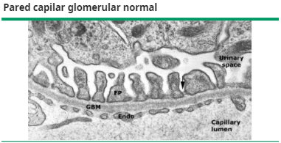
FISIOPATOLOGÍA
Mecanismos de lesión glomerular

Slide 11
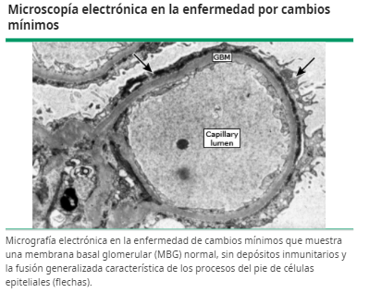
FISIOPATOLOGÍA
ECM – Fusión de procesos podocitarios

Slide 12
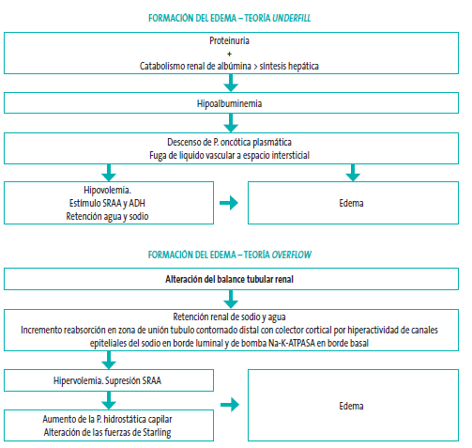
FISIOPATOLOGÍA
Mecanismos de edema

Slide 13
EPIDEMIOLOGÍA
Incidencia annual 2/100,000 niños.
SN primario es más común en niños pequeños → <6 años.
Relación hombre:mujer → 2:1.
Enfermedad de cambios mínimos el es diagnóstico más común de SN infantile.
Mayor incidencia de SN en miembros de la familia.

Slide 14
EPIDEMIOLOGÍA
E. Cambios mínimos (77%)
Glomerulonefritis membranoproliferativa (8%)
Glomeruloesclerosis focal y segmentaria (7%)
Glomerulonefritis proliferativa (2%)
Proliferación mensagial (2%)

Slide 15
MANIFESTACIONES CLÍNICAS
Edema
Hipertensión*
Hematuria
Otros síntomas*

Slide 16
MANIFESTACIONES CLÍNICAS
Otras manifestaciones
Hernias umbilicales o inguinales
Dolor abdominal
Disnea (derrame pleural o ascitis)
Cefalea
Irritabilidad
Malestar o fatiga
Orina espumosa
Ojo con focos infecciosos o evidencia de tromboembolismo

Slide 17
EVALUACIÓN DIAGNÓSTICA
Análisis de orina
Relación proteína/creatinina
Hemograma, electrolitos, creatinina, nitrógeno ureico en sangre, colesterol, albúmina y C3
ANAA para pacientes ≥10 años de edad o con signos de lupus eritematoso sistémico
Biopsia de riñón para niños ≥12 años
Serología para hepatitis B, C y virus de inmunodeficiencia humana (VIH) en poblaciones de alto riesgo.

Slide 18
EVALUACIÓN DIAGNÓSTICA
Laboratorios | Resultado esperado
Proteínas 24 h | 50mg/kg/d o 40mg/m2/h
Relación P/Cr | >3mg de P/mg de Cr (nefrótico)
Análisis de orina | Proteínas +3/+4 Sedimento inactivo Hematuria y cilindro poco frecuentes
Albúmina | <3gr/dL
Lípidos | Hipercolesterolemia e hipertrigliceridemia
Función renal | Puede ser normal o estar levemente elevada
Hemograma | Aumento en Hb y Hto Trombocitosis
Complemento | C3 bajo → GMN membrano proliferativa o postinfecciosa C3 y C4 bajo → LES
Electrolitos | Puede haber hiponatremia

Slide 19
CUÁNDO HACER BIOPSIA RENAL
Insuficiencia renal, hematuria macroscópica, hipertensión arterial.
Edad menor de 1 año (o mayor de 10).
Síndrome nefrótico familiar.
SN corticorresistente.
Respuesta a tratamiento desfavorable, corticorresistenciatardía.
Previa a la indicación de tratamiento inmunosupresor conanticalcineurínicos o tratamiento prolongado (>24 meses) con anticalcineurínicos.

Slide 20
DIAGNÓSTICO DIFERENCIAL
Insuficiencia cardíaca
Enteropatía perdedora de proteínas
Desnutrición aguda grave
Cirrosis
Angioedema hereditario

Slide 21
TRATAMIENTO
Manejo sintomático
Actividad física diaria – Evitar trombosis.
Dieta normoproteíca.
Restricción de sodio y modearda de líquidos – balance negativo (400 ml/m2/día) + 2/3 diuresis).
Diuréticos solo en caso de edema incapacitante – Elección furosemida 1-2mg/kg/dosis.
Albúmina en SN congénito, hipovolemia clínica con taquicardia e hipotensión arterial, edemas incapacitantes o infecciones graves.
Seroalbúmina al 20% pobre en sal, 0,5-1 g/kg IV en 2-4 horas, dos veces al día.

Slide 22
TRATAMIENTO
Tratamiento y prevención de complicaciones
Profilaxis de osteoporosis – suplemento de calcio y vitamina D.
Manejo de hipertensión arterial: Enalapril 0,1-0,6mg/kg/d.
Medidas de prevención tromboembólica.
Evitar el reposo.
Antiagregación o anticoagulación si alto riesgo trombótico.
Manejo de infecciones secundarias.
Manejo de hiperlipidemia.
Calendario vacunal.

Slide 23
TRATAMIENTO
Tratamiento específico
Tratamiento empírico
Prednisona 60mg/m2/día (máximo 60mg/d) por 4 semanas.
90% de los niños responde con esta terapia.
No respuesta
Metilprednisolona (1000 mg / 1,73 m 2 ) cada dos días en caso de no respuesta.

Slide 24
DESENLACES
Remisión completa
Resolución de proteinuria Rln P/Cr <20mg/mmol o lecturas de tira reactiva traza o negativa en 3 días consecutivos.
Remisión parcial
Rln P/Cr 20-200 mg/mmol + Albúmina >3gr/dL.
Recaída
Recurrencia de la proteinuria en rango nefrótico después de una remisión completa o parcial.

Slide 25
SÍNDROME NEFRÍTICO EN PEDIATRÍA GMN POSTINFECCIOSA

Slide 26
GENERALIDADES
Lesión inflamatoria no supurativa de predominio glomerular.
Desencadenada por una gran variedad de gérmenes.
Proceso patológico de base inmunológica.
Inmunidad celular y humoral.
Presentación clínica variable → oligosintomáticos, síndrome nefrítico agudo, síndrome nefrótico y de forma excepcional formas rápidamente progresivas.
Evolución favorable.

Slide 27
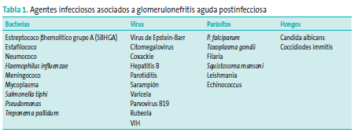
ETIOLOGÍA

Slide 28
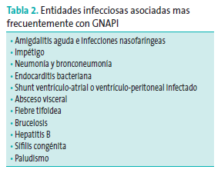
ETIOLOGÍA

Slide 29
EPIDEMIOLOGÍA
Incidencia mal conocida por la existencia de formas asintomáticas.
Tiene una tendencia a la disminución en los últimos 30 años → mejoría en condiciones higiénicas, antibióticos, reconocimiento precoz y aumento en la resistencia del huésped.
Más frecuente entre 4 y 14 años.
Relación hombre: mujer → 2:1

Slide 30
EPIDEMIOLOGÍA
Los serotipos nefritógenos del estreptococo hemolítico de grupo A (SBGA) son 1, 2, 4, 12 y 25 en las infecciones faríngeas y 2, 42, 49, 56, 57 y 60 en las infecciones cutáneas.
Secundario a infecciones respiratorias en invierno y cutáneas en verano
Periodo de latencia en infecciones cutáneas 3-5 semanas y respiratorias 7 a 15 días.
Formas no estreptococcicas son esporádicas.

Slide 31
FISIOPATOLOGÍA
Daño inmunológico
Formación de complejos inmunes
Alteraciones de antígenos renales
Depósito de inmunocomplejos

Slide 32
FISIOPATOLOGÍA
Procesos secundarios
Reclutamiento y proliferación celular
Activación de la cascada de coagulación
Activación del complemento

Slide 33
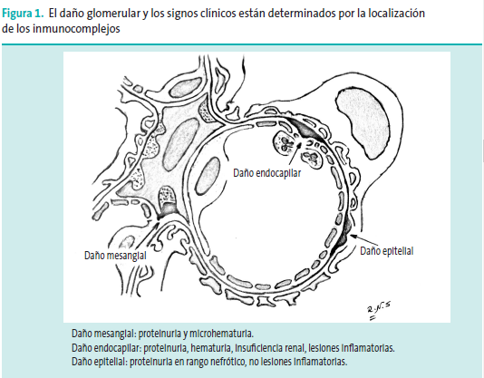
PATOLOGÍA

Slide 34
MANIFESTACIONES CLÍNICAS
Presentación más común → S. nefrítico agudo
Rara vez se manifiesta como síndrome nefrótico o glomerulonefritis rápidamente progresiva.
Forma subclínica
S. Nefrítico agudo
Rápidamente progresiva
S. Nefrótico

Slide 35
MANIFESTACIONES CLÍNICAS
Presentación subclínica
Hematuria asintomática
Presión arterial normal o elevada
C3 disminuido

Slide 36
MANIFESTACIONES CLÍNICAS
S. Nefrítico agudo
Hematuria*
100% microscópica
Edema
Facial y palpebral
Hipertensión
60-80%
Proteinuria moderada
Oliguria
30-50%
Alteración de la función renal 20%
Malestar, astenia.
Cefalea, vómitos, dolor lumbar.

Slide 37
EVALUACIÓN DIAGNÓSTICA
Análisis de orina.
Relación proteína/creatinina.
Hemograma, electrolitos, creatinina, nitrógeno ureico en sangre, colesterol, albúmina y C3-C4.
ANAA para pacientes ≥10 años de edad o con signos de lupus eritematoso sistémico.
Serología para VHB.
VHC, VEB, CMV, VHS y otros estudios microbiológicos en función de la sospecha.
Ecografía renal.

Slide 38
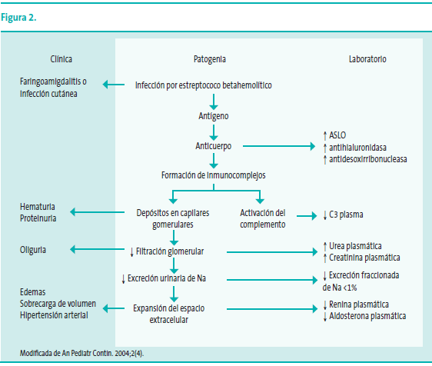
EVALUACIÓN DIAGNÓSTICA

Slide 39
DIAGNÓSTICO DIFERENCIAL
GMN membranoproliferativa
Nefropatía por IgA
GMN por LES
GMN por púrpura de Scholein-Henoch

Slide 40
TRATAMIENTO
Manejo sintomático
Restricción hidrosalina - 300-400 ml/m2/día (pérdidas insensibles) y la de Na a 1-2 meq/kg/día.
Diuréticos de ASA – Furosemida 1-2mg/kg/dosis o 2-4mg/kg/día.
Manejo etiológico*.
Hipertensión.
Hidralazina Oral: 0,75-1 mg/kg/día, repartidos cada 6-12 h IV.
Nifedipina 0,25-0,5 mg/kg/dosis (máximo 10 mg/dosis) oral.
Manejo de trastornos hidroelectrolíticos.

Slide 41
EVOLUCIÓN Y PRONÓSTICO
La diuresis se normaliza a la semana, y la Cr sérica regresa a valores previos en tres o cuatro semanas.
Edema y la hipertensión suele desparecer en 5-10 días.
La proteinuria puede persistir durante seis meses o más.
Hematuria generalmente desaparece al mes.
C3 se normaliza el C3 sérico.

Slide 42
MUCHAS GRACIAS
@zazu_pediatría

